Slide 1
Умножение десятичных дробей
Девиз урока: «Знания имей отличные
по теме дроби десятичные»

Slide 2
Верю –не верю
Из двух десятичных дробей больше та, у которой целая часть больше
Чтобы умножить десятичную дробь на 10, 100, 1000,…нужно перенести запятую влево соответственно на 1,2,3,…знака.
12,02+10,5=22,07
23,148≈23,15

Slide 3
Верю –не верю
Чтобы умножить десятичную дробь на десятичную дробь, нужно записать дроби так, чтобы запятая была под запятой, выполнить умножение, а в результате – запятую поставить под запятыми
151,32*10=15,132
15см4мм=15,4см

Slide 4
Верю –не верю
Если у десятичной дроби справа после запятой приписать или убрать нули, получится дробь, равная исходной
У десятичной дроби в дробной части на первом месте после запятой идёт разряд сотых.
2,0987>2,1897

Slide 5
Верю –не верю
ответы!!!

Slide 6
Ответы
№ вопроса | ответ | баллы | № вопроса | ответ | баллы
1 | + |  | 6 | -
2 | - |  | 7 | +
3 | - |  | 8 | +
4 | + |  | 9 | -
5 | - |  | 10 | -

Slide 7
Работа в парах
Выполните задания на карточках, записывая вычисления в тетрадь
№1 | Увеличьте в 0,3 раза число 47,7
№2 | Вычислите 5,8*2,5
№3 | Чему равна площадь прямоугольника со сторонами 3 см и 5,01 см
№4 | Найдите значение выражения а*в, если а=43,2; в=0,8
№5 | Найдите значение произведения 7418,2*0,2*0,01

Slide 8
Работа в парах
Найдите в таблице букву, соответствующую вашему ответу
Впишите эту букву в нужные ячейки
Б | С | М | И | Т | Н | В | Е | О | А
35,86 | 14,31 | 15,03 | 14,5 | 49,59 | 14,8364 | 28,81 | 0,5264 | 34,56 | 8,65

Slide 9
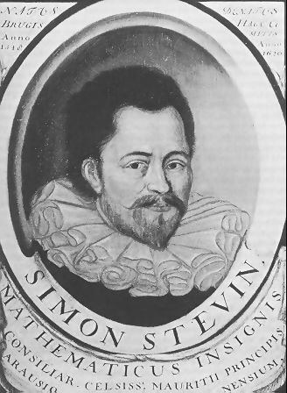
Симон Стевин
стал известен прежде всего своей книгой «Десятая», изданной на фламандском
и французском языках в 1585 г. Именно после неё в Европе началось широкое использование десятичных дробей.

Slide 10


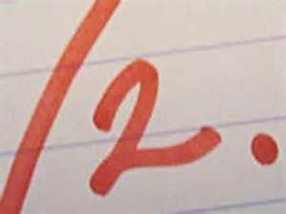
Списал…
0,8 * 0,011= 88 | 0,247 * 3= 741
0,08 * 0,11= 88 | 2,47 * 0,03= 741
8 * 0,11= 88 | 24,7 * 0,3= 741
0,8 * 1,1= 88 | 0,247 * 0,003= 741
0,008 * 0,11= 88 | 24,7 * 0,0003= 741

Slide 11
0,8 * 0,011= 0,0088
0,247 * 3= 0,741
0,08 * 0,11= 0,0088
2,47 * 0,03= 0,0741
8 * 0,11= 0,88
24,7 * 0,3= 7,41
0,8 * 1,1= 0,88
0,247 * 0,003= 0,000741
0,008 * 0,11= 0,00088
24,7 * 0,0003= 0,00741

Slide 12


Физминутка

Slide 13


Самостоятельная работа

Slide 14
12,699
4,824
59,5
14,7685
19,08

Slide 15
Домашнее задание
Повторить правила умножения десятичных дробей
№1433,1432 (ж,з,и,к,л,м).
Дополнительно №1424.

